Slide 1
자율 주행 전동차
팀원 구성
역할 분담
시스템 아키텍처
프로젝트 목적
어떻게 목적을 달성 할 것인가?
목적 달성을 위해 필요한 기술들이 무엇인가?
현재 역량에서 어디까지 가능한가?
종합 하였을 때 최종 종착지는 어떻게 되는가?
프로젝트 진행사항

Slide 2
1. 팀원 구성 - 5명
· 김현승
· 양성민
· 이대로
· 이장호
· 조성구

Slide 3
2. 역할 분담
김현승 : H/W 구성 , MCU 제어(PWM, eCAP, SCI ,GPIO, CAN ), FreeRTOS 사용
양성민 : MCU 제어(PWM, eCAP, SCI ,GPIO, CAN ), FreeRTOS 사용
이대로 : MCU 제어(BLDC 모터 속도 PID제어, I2C, eQEP), FPGA 제어(I2C, SPItoCAN)
이장호 : H/W 구성, MCU 제어(BLDC 모터 속도 PID제어, eQEP, I2C)
조성구 : MCU 제어(BLDC 모터 속도 PID제어, I2C, eQEP), FPGA 제어(I2C, SPItoCAN)

Slide 4
3. 시스템 아키텍처 – 전원 부
Li-Po(3s) – 11.1v
Li-Po(6s) – 22.2v
ESC
dc/dc buck
dc/dc buck
dc/dc buck
12V/1A
12V/5A
7.4V/3.5A
5.0V/3A
엔코더
서보 모터
BLDC 모터
FPGA
MCU
DSP
12V

Slide 5
3. 시스템 아키텍처 – 통신 네트워크
Garmin Lidar
USB 3.0 CAMERA
x2
USB 3.0
I2C
MCU
DSP
(USBtoCAN)
FPGA
(pmod CAN)
CAN
CAN
UART
Lidar

Slide 6
3. 시스템 아키텍처 – TMDX570LC43HDK(MCU)
서보모터
MCU(TMS570)-FreeRTOS사용
PWM
타이머
N2HET
BLDC 모터
PWM
디버깅
CAN
SCI
LED제어
PWM/GPIO
RF송수신기
eCAP
MPU9250
엔코더
I2C
eQEP

Slide 7
3. 시스템 아키텍처 – TMDSEVM572X(DSP)
`
USB 3.0 CAMERA
Lidar
x2
USB 3.0
USB(UART)
DSP(AM572x)-USBtoCAN
CAN

Slide 8
3. 시스템 아키텍처 – ZYBO_Z7(FPGA)
FPGA(XC7Z010)- Pmod CAN
Garmin Lidar
CAN
I2C

Slide 9
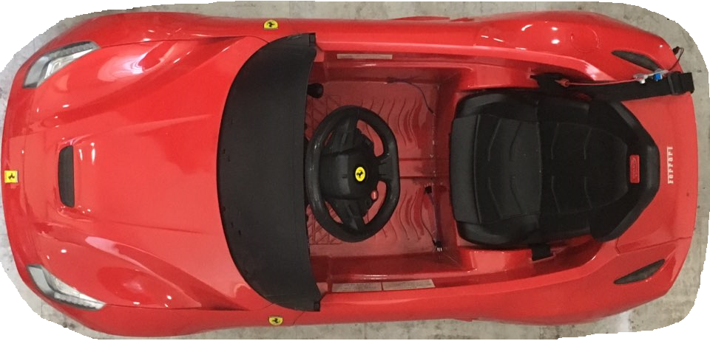
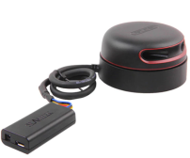
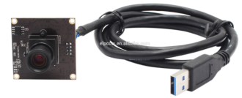
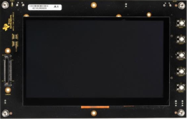
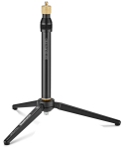
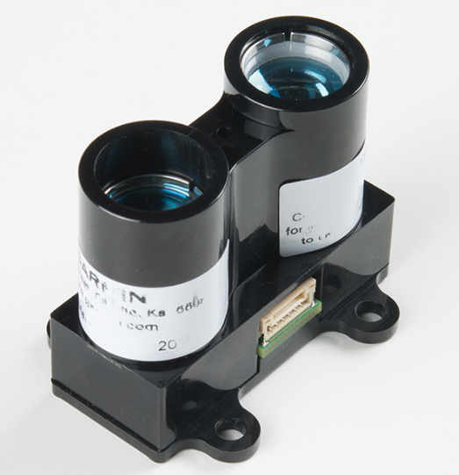
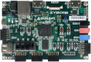
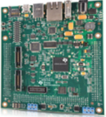
3. 시스템 아키텍처 – 차량 배치
DSP
Lidar
USB 3.0 CAMERA
USB 3.0 CAMERA
Garmin Lidar
MCU
FPGA

Slide 10
4. 프로젝트 목적
* TMS570보드를 이용하여 각 기능들을 활용해본다.
RF송수신기를 이용하여 서보 모터와 BLDC를 제어한다.
PID을 이용해 속도제어를 한다.
FPGA와 통신을 한다.
FreeRTOS를 활용하여 각각의 태스크를 제어한다.
멀티바이브레이터 회로를 이용하여 LED를 제어한다.
*ZYBO Z7 보드를 이용하여 라이다를 제어한다.
- 가민 라이다와 통신한다.
- MCU와 통신을 한다.
* DSP 보드를 이용하여 영상을 처리 한다.
카메라 모듈을 활용하여 라인을 구분한다.
라이다와 통신한다.
MCU,FPGA와 통신을 한다.

Slide 11
5. 어떻게 목적을 달성 할 것인가?
*MCU
- Ecap을 활용하여 RF송수신기로부터 값을 얻는다.
Pwm을 이용하여 서보 모터와 BLDC를 제어한다.
PID을 이용해 속도제어를 한다.
eQEP기능을 사용하여 속도를 측정한다.
*FPGA
- CAN를 이용해 FPGA와 TMS570 보드 간 통신을 한다.
I2C를 이용해 가민 라이다와 통신한다
*DSP
카메라를 이용하여 라인을 구분한다.
MCU와 CAN통신을 한다.

Slide 12
6. 목적 달성을 위해 필요한 기술들이 무엇인가?
*PID
-중공축 엔코더를 모터에 달아서 EQEP로 속도값을 얻는다.
-위에서 얻은 값을 활용하여 pid 제어를 한다.
*라이다 제어(DSP)
CAN통신을 이용하여 MCU와 통신한다.
카메라를 이용하여 영상처리를 한다.
블루투스 모듈(HC-06)을 연결하여 차량 이동 시 휴대폰에서 무선으로 속도를 알 수 있다.

Slide 13
7. 현재 역량에서 어디까지 가능한가?
김현승 : H/W 구성 , MCU 제어(PWM, eCAP, SCI , CAN ), FreeRTOS 사용
양성민 : MCU 제어(PWM, eCAP, SCI ,GPIO, CAN ), FreeRTOS 사용
이대로 : MCU 제어(BLDC 모터 속도 PID제어, I2C, eQEP), FPGA 제어(I2C,CAN)
이장호 : H/W 구성, MCU 제어(BLDC 모터 속도 PID제어, eQEP, I2C)
조성구 : MCU 제어(BLDC 모터 속도 PID제어, I2C, eQEP), FPGA 제어(I2C, CAN)

Slide 14
8. 종합 하였을 때 최종 종착지는 어떻게 되는가?
RF송수신기를 이용하여 서보 모터와 BLDC를 제어한다.
PID을 이용해 속도제어를 한다.
카메라 모듈을 활용하여 라인을 구분한다.
CAN통신을 이용하여 DSP-MCU와 FPGA-MCU간에 통신한다.
FreeRTOS를 활용하여 각각의 태스크를 제어한다.
멀티바이브레이터 회로를 이용하여 LED를 제어한다.
FPGA I2C를 이용하여 가민 라이다와 통신한다.

Slide 15
• 프로젝트 진행 상황(1주차)

Slide 16
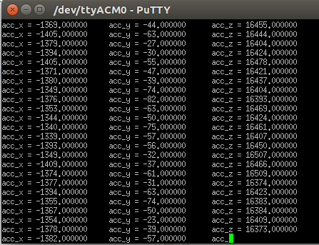
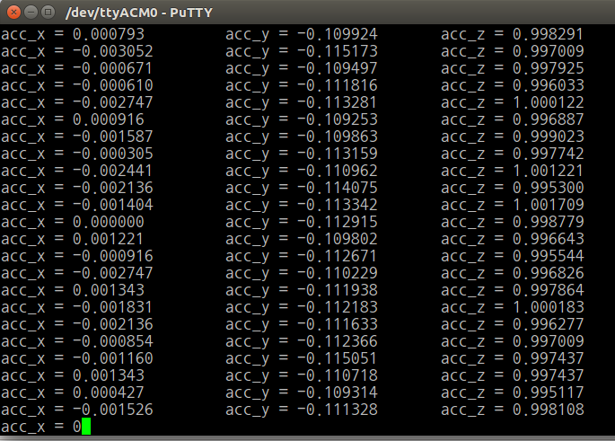
• 프로젝트 진행 상황(1주차)
PID 제어기를 통한 BLDC 모터 속도 제어(MCU) - MPU9250의 raw data, g-unit data 확인
raw data
g unit data

Slide 17
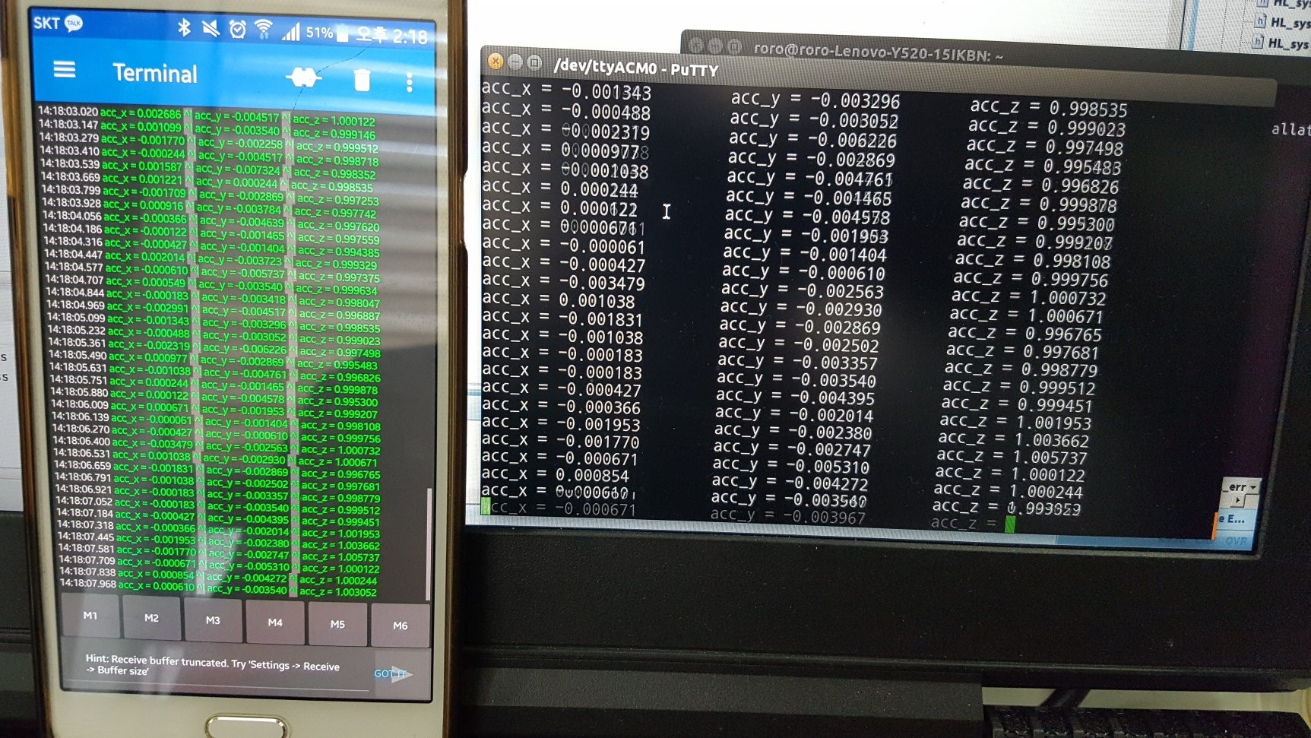
• 프로젝트 진행 상황(1주차)
PID 제어기를 통한 BLDC 모터 속도 제어(MCU) - 블루투스 모듈(HC-06)을 연결하여 휴대폰에서 가속도 값 확인

Slide 18
• 프로젝트 진행 상황(1주차)
PID 제어기를 통한 BLDC 모터 속도 제어(MCU)
• 문제점
- 가속도 값 측정 시 계측 오차가 발생해 적분하여 속도를
계산했을 때, 정지하고 있음에도 속도가 0이 되지 않는다.
- 가속도 값 구했을 때의 시간을 정확하게 측정할 수 없다.
• 해결방안
- 실제 차량에 모듈을 부착해 테스트 해본다.
- RTI를 이용하여 1ms 단위로 시간을 측정할 수 있게 하였다.

Slide 19
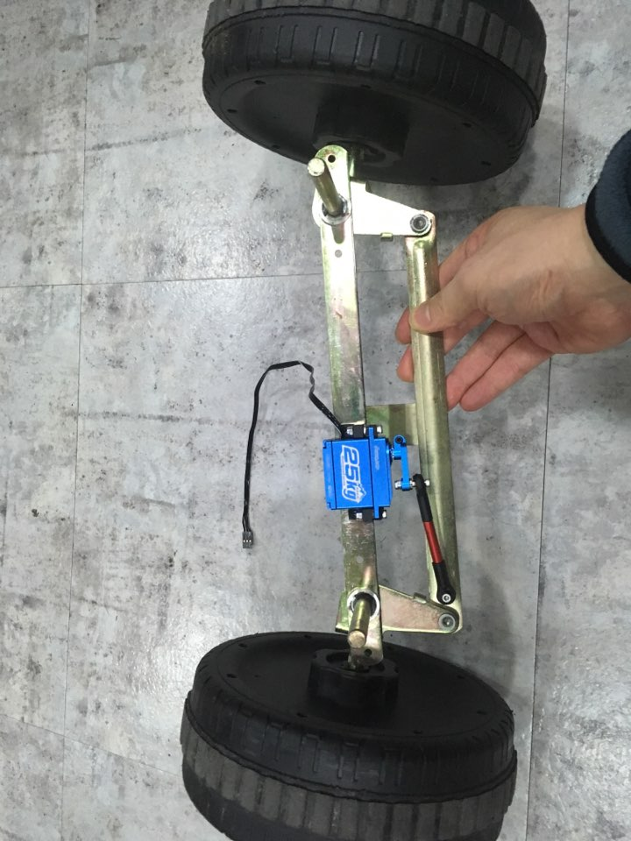
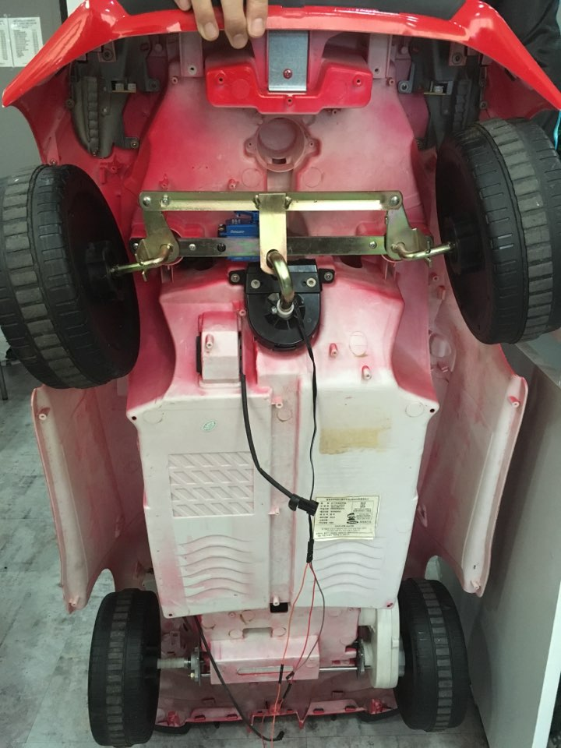
• 프로젝트 진행 상황(1주차)
2) PWM을 통한 Servo Motor 제어
• SERVO MOTOR 전동차에 장착 및 테스트

Slide 20
• 프로젝트 진행 상황(1주차)
2) PWM을 통한 Servo Motor 제어
• 문제점
- 사람이 탑승하지 않을 시 동작에 이상 없음.
하지만 70kg 의 몸무게 인 사람이 탑승 했을 경우. 서보 모터에 무리가 감.
무게중심을 서보 모터 쪽으로 이동 시 모터가 동작을 하지 않음(고장
• 해결방안
- 기존 25kg-cm토크의 서보 모터에서 50kg-cm 토크 서보 모터로 교체

Slide 21
• 프로젝트 진행 상황(1주차)
3) FreeRTOS를 이용한 제어
- MCU를 FreeRTOS로 제어하기 위한 task 구조 분석
FPGA통신
BLDC
PID
eCAP
MPU9250
타이머
SERVO
DSP 와 통신하기 전 MCU 내 Task
LED

Slide 22
• 프로젝트 진행 상황(1주차)
3) FreeRTOS를 이용한 제어
- MCU를 FreeRTOS로 제어하기 위한 task 구조 분석
BLDC
MPU9250
PID
DSP통신
SERVO
LED
DSP 와 통신 시 MCU 내 Task
타이머

Slide 23
• 프로젝트 진행 상황(1주차)
4) LIDAR를 이용한 거리 측정
LIDAR 의 Interface Protocol and Application Notes 문서 번역 작업 진행 중

Slide 24
• 프로젝트 진행 상황(2주차)

Slide 25
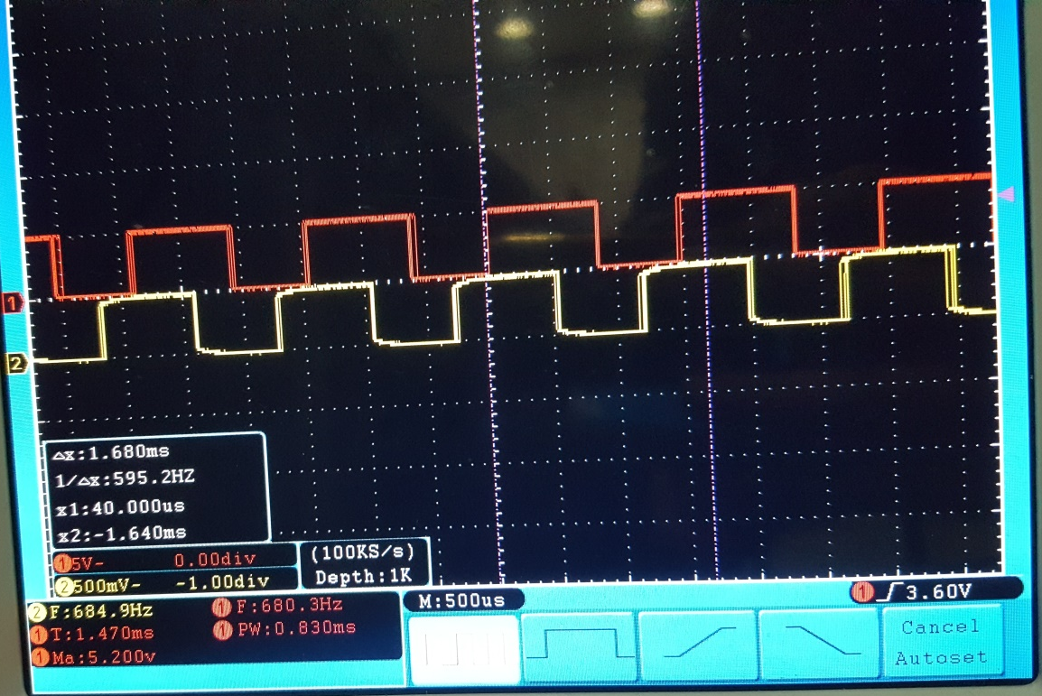
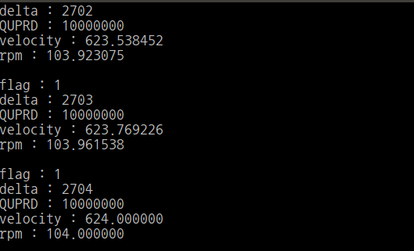
• 프로젝트 진행 상황(2주차)
eQEP를 이용한 BLDC 모터 속도 제어(MCU)
- 엔코더 파형 확인
- eQEP 이용 각속도/RPM 계산
엔코더 파형 확인
1초 단위 각속도 / RPM

Slide 26
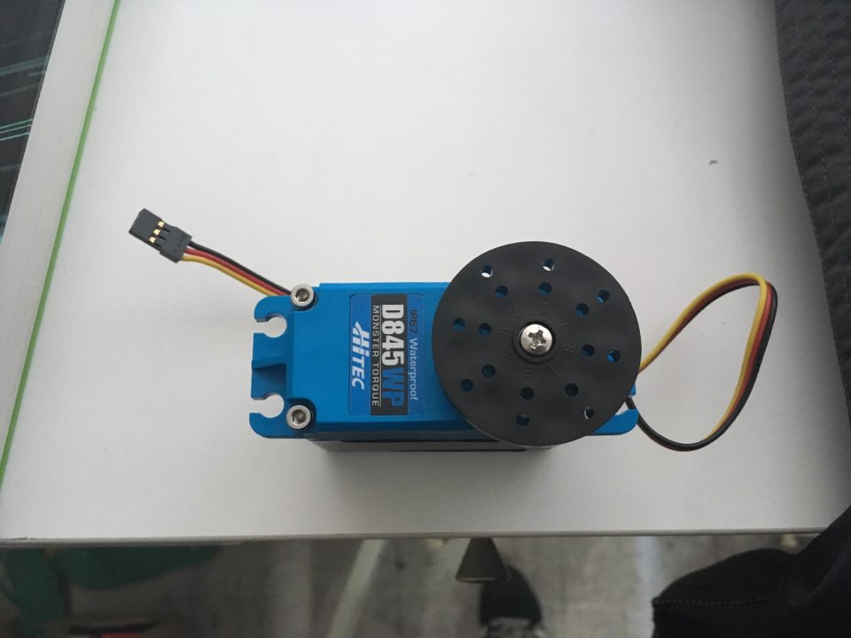
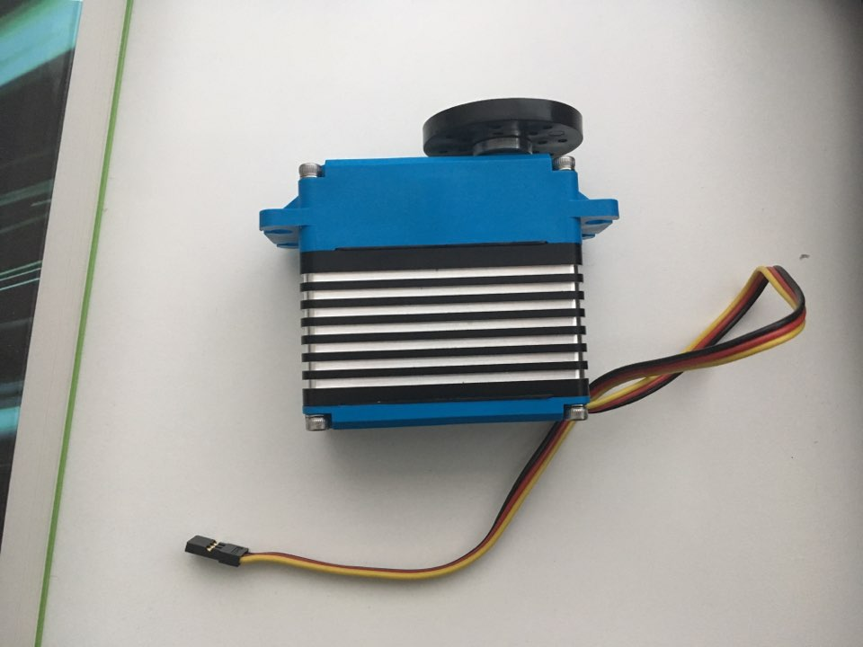
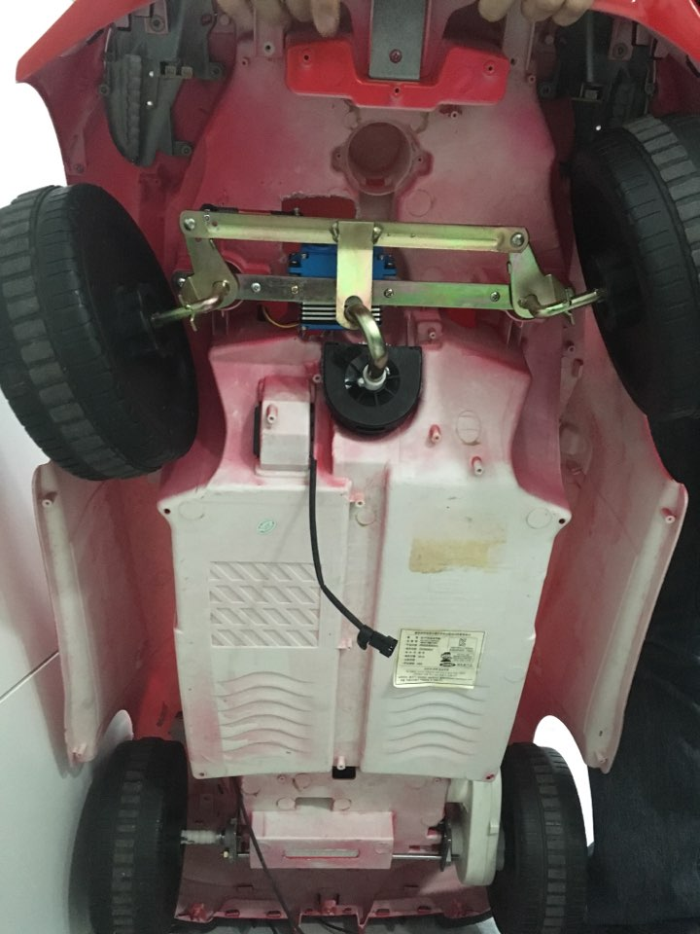
• 프로젝트 진행 상황(2주차)
2) PWM을 통한 Servo Motor 제어- 서보 모터 교체
• SERVO MOTOR(기존 25kg.cm → 50kg.cm ) 토크 큰 제품으로 교체
• 전동차에 장착 및 테스트 – 이상 없음
• 기존 BLDC , SERVO 모터 동작 코드 수정하여 주행영상 올릴 예정

Slide 27
• 프로젝트 진행 상황(2주차)
3) FreeRTOS를 이용한 제어
- MCU를 FreeRTOS로 제어하기 위한 task 구조 분석 – 전면 수정(DSP 제외)
- FreeRTOS를 이용한 SERVO , BLDC 모터 구동 완료
FPGA통신
BLDC
PID
eCAP
eQEP
LED
SERVO

Slide 28
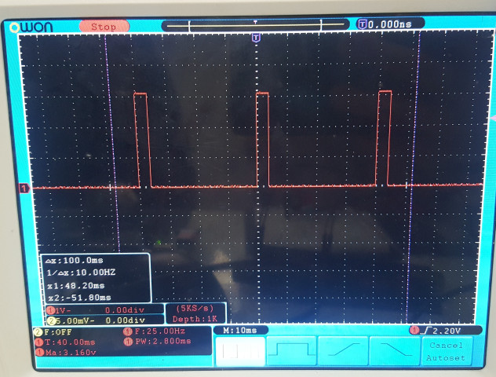
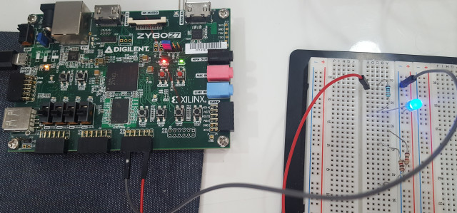
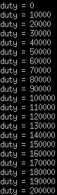
• 프로젝트 진행 상황(2주차)
4) FPGA
PWM IP 만들기
petalinux를 올려서 duty비에 따른 출력 파형 확인

Slide 29
• 프로젝트 진행 상황(3주차)

Slide 30
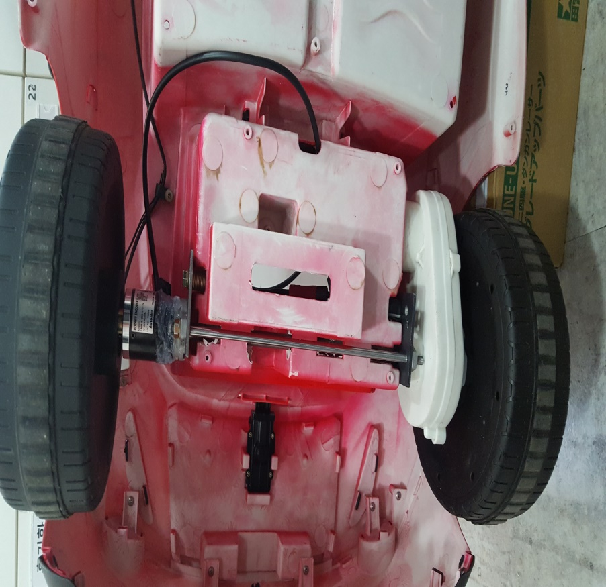
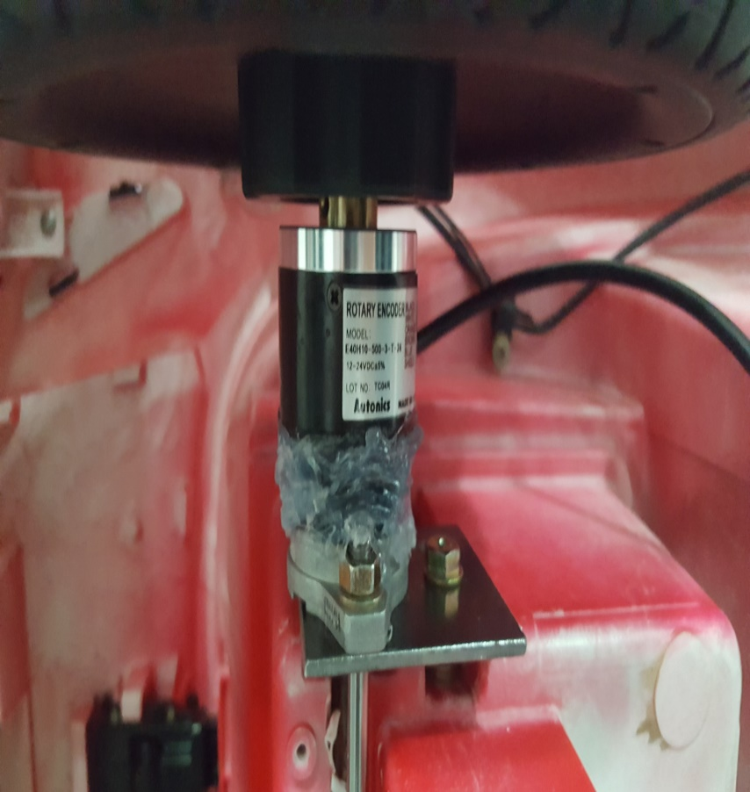
• 프로젝트 진행 상황(3주차)
1) 모터의 속도, RPM, 진행방향 알기 위한 엔코더 장착
2) LWIP통신을 하기위한 코드 분석 중
3) FreeRTOS에서의 서보모터와 BLDC모터 동작 간의 버그 수정

Slide 31
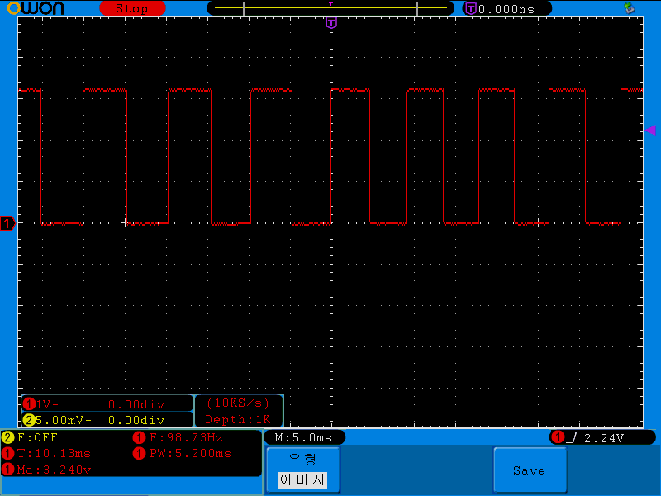
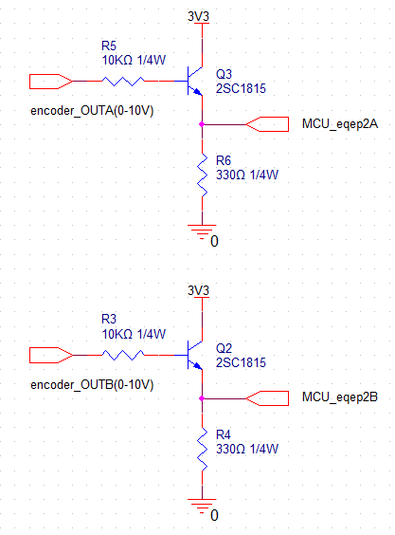
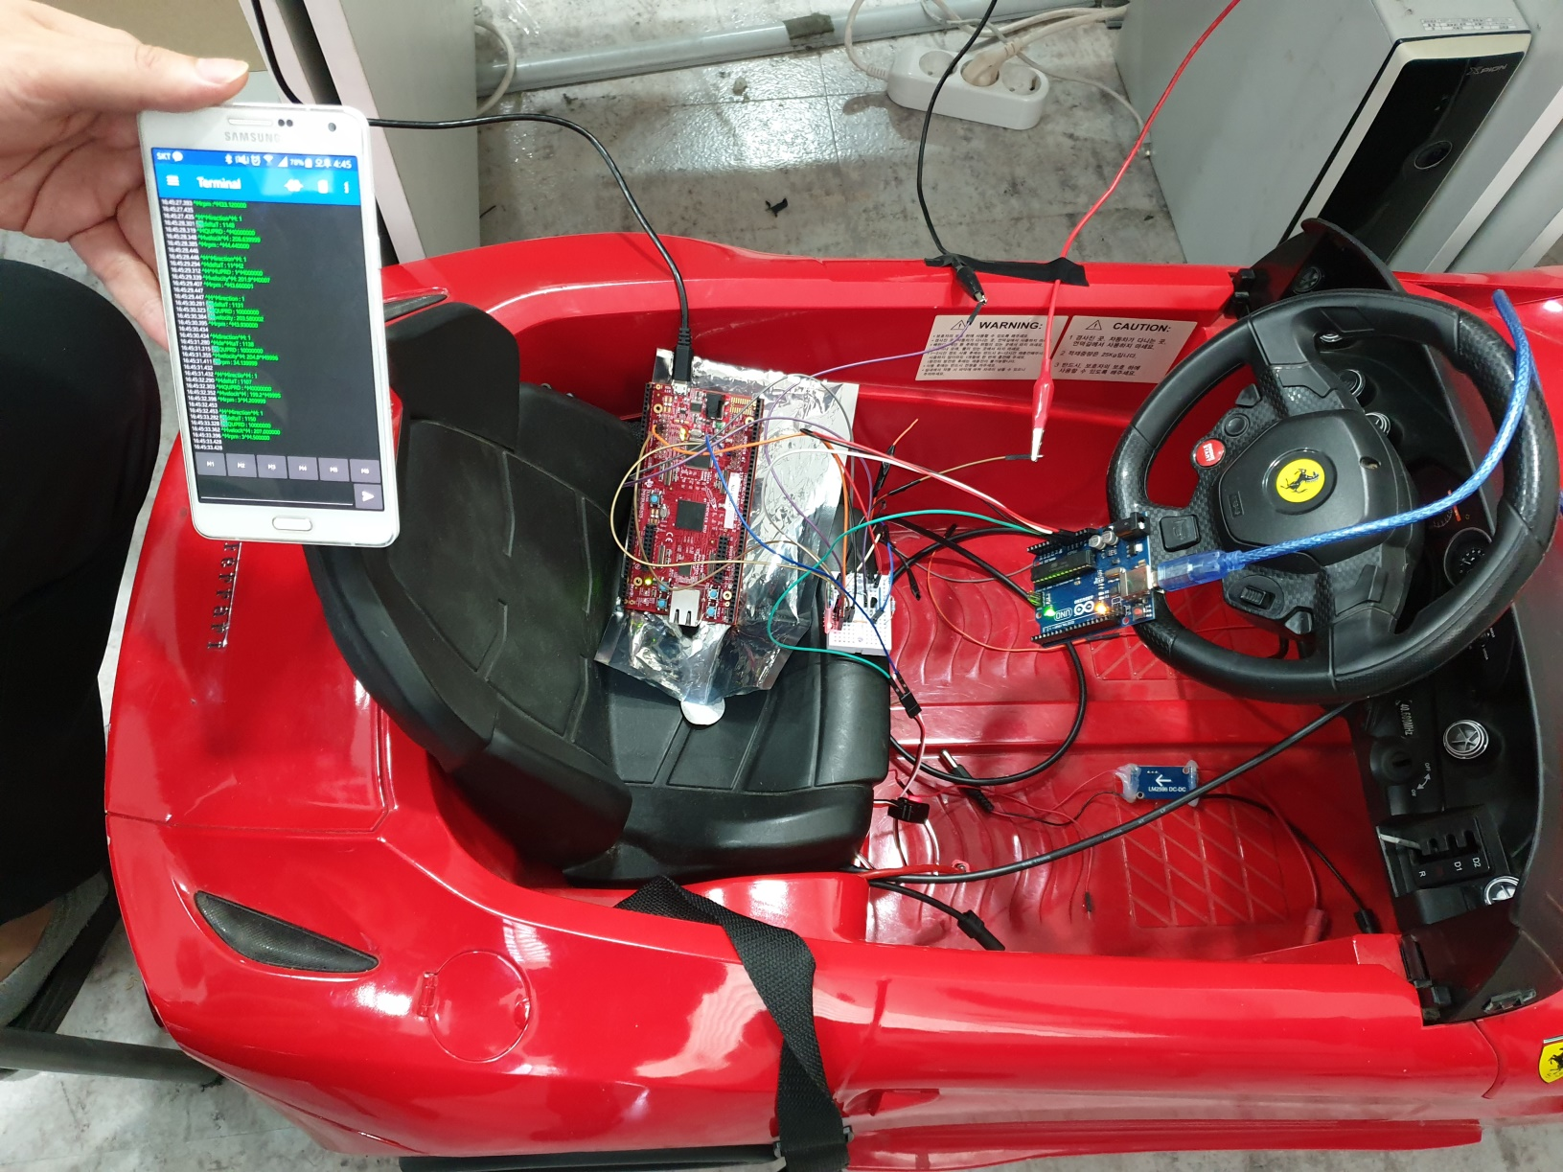
• 프로젝트 진행 상황(3주차)
eQEP를 이용한 BLDC 모터 속도 제어(MCU)
- 엔코더 출력 레벨 12V -> 3.3V 변경(TR을 이용한 레벨 Shift 회로)
- 블루투스로 속도 값 확인
3.240V
오실로스코프 3.3v 파형 확인
레벨 Shift 회로
블루투스 값 확인

Slide 32
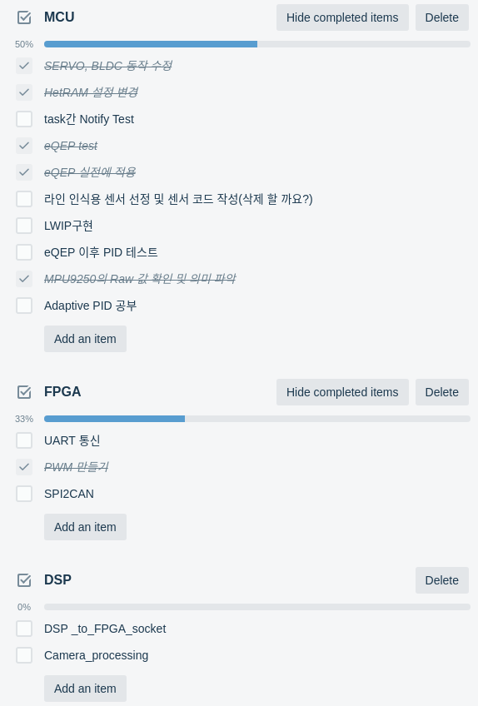
• 프로젝트 진행 상황(3주차)

Slide 33
• 프로젝트 진행 상황(4주차)

Slide 34
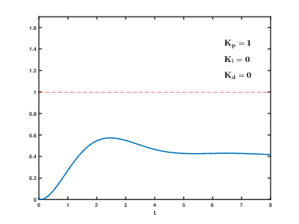

• 프로젝트 진행 상황(4주차) PID
eQEP → Encoder 펄스 개수 → RPM, Velocity
PID 기본식 $u\left(t\right)=K_{p}∗e\left(t\right) +K_{i}\int_{0}^{t}{e\left(t^{′}\right)dt^{′}}+K_{d}\frac{de\left(t\right)}{dt}$
Bluetooth → $K_{p} , K_{i} , K_{d}$

Slide 35

• 프로젝트 진행 상황(4주차) PID Issue
$u\left(t\right)=K_{p}∗e\left(t\right) +K_{i}\int_{0}^{t}{e\left(t^{′}\right)dt^{′}}+K_{d}\frac{de\left(t\right)}{dt}$
Bluetooth Value Timing
$K_{p} , K_{i} , K_{d}$ 값의 범위 → 현재 XX . XXX
→ $u(t)$ = PWM , e ; Velocity, RPM, Pulse

Slide 36
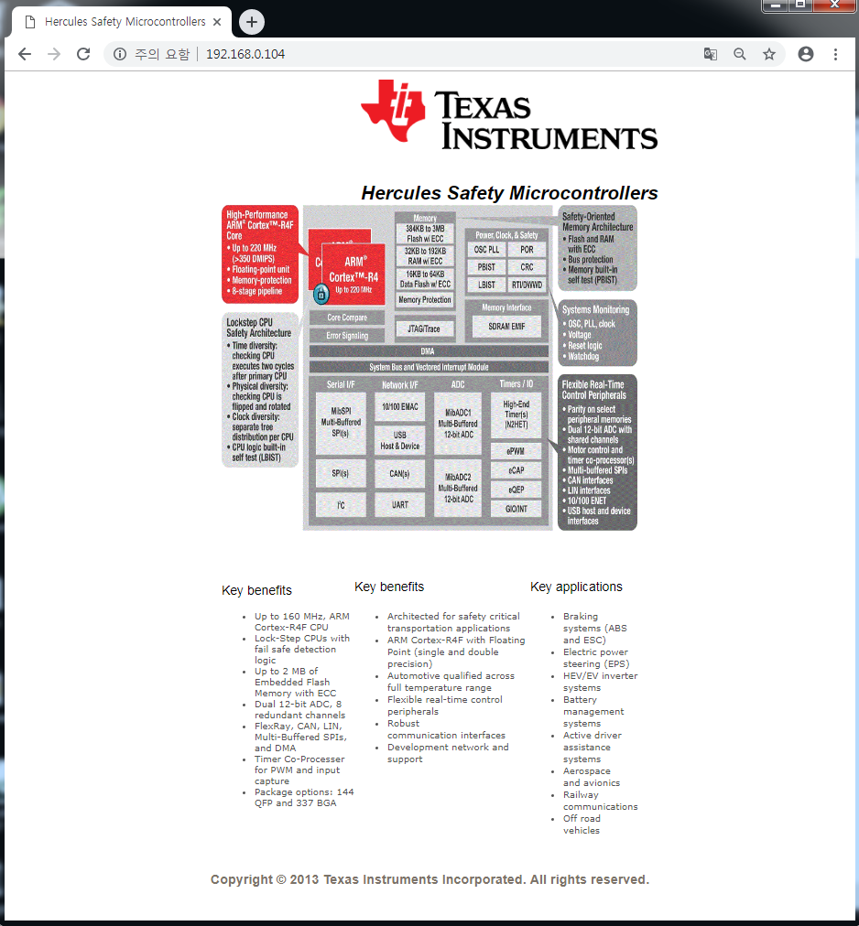
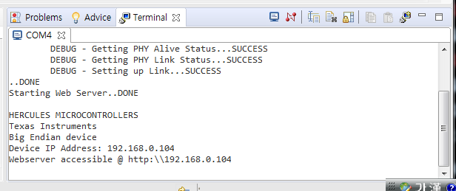
• 프로젝트 진행 상황(4주차) - LWIP
기존에 통신 네트워크 구성간 SOCKET 통신을 하기위해 LWIP통신에 대하여 자료 분석을 하였지만
통신 구성 변경으로 인하여 중지함.
∙ 코드 분석 및 예제 실행 진행.
∙TI wiki예제 프로그램실행 화면 ∙출력된 IP주소 접속화면

Slide 37
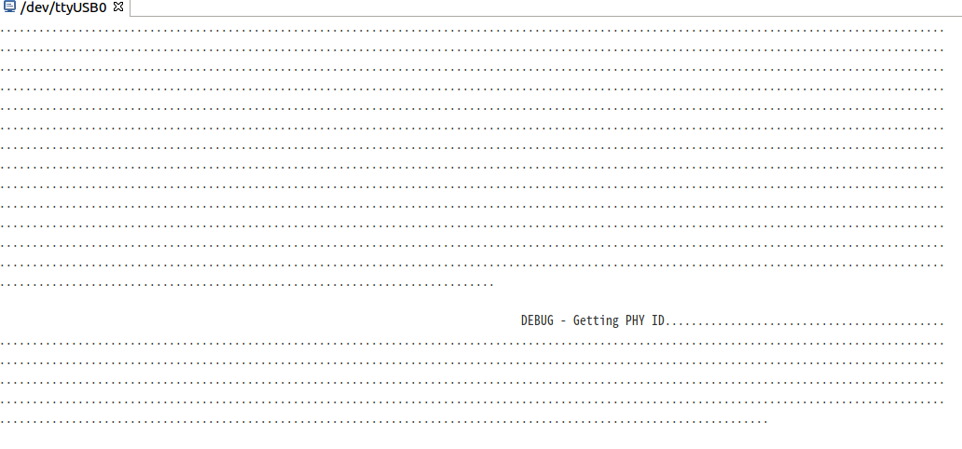
• 프로젝트 진행 상황(4주차) - LWIP
발생한 문제점
PHY ID를 얻지를 못하는 문제가 발생
· ti wiki 홈페이지에서 예제 프로그램 버그수정 패치를 받아 적용했으나 통신 실패.
·같은 문제를 겪은 사례를 찾은결과 HW s2 switch를 on시키지 않았기 때문 Switch를 on 시킨 결과 통신 성공.

Slide 38
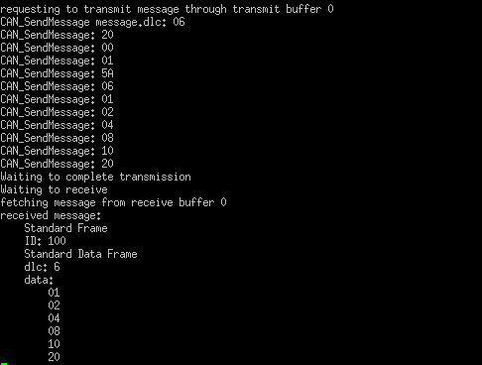
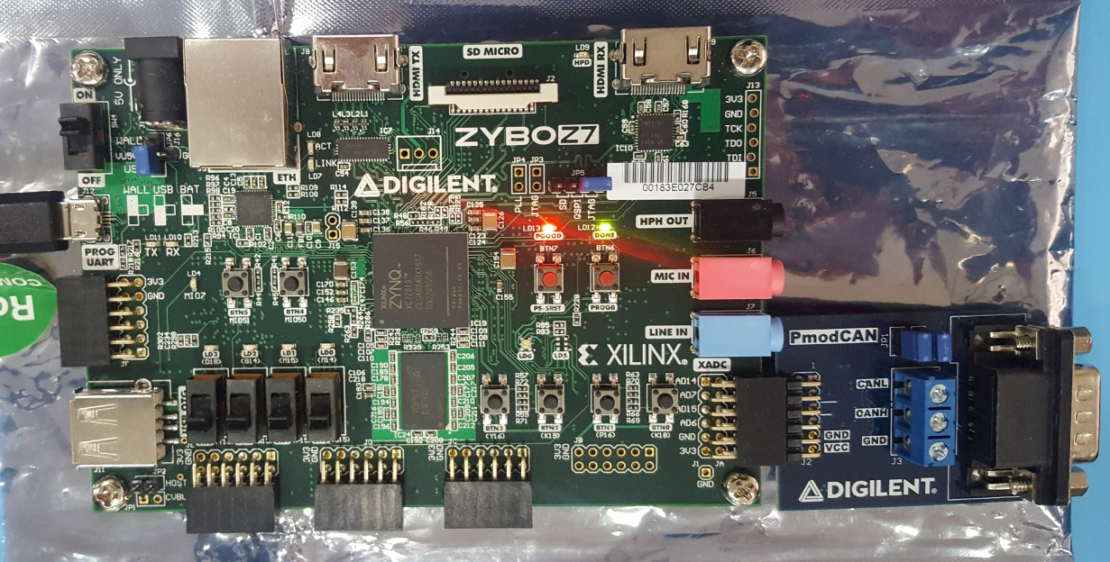
• 프로젝트 진행 상황(4주차) – SPI2CAN
1) LoopBack 예제 실행
- PmodCAN 부착하여 LoopBack 예제 실행( Vivado + SDK )
- message를 CAN bus 에 보내지 않고 transmit buffer에서 receive buffer 로 내부 전송
PmodCAN

Slide 39
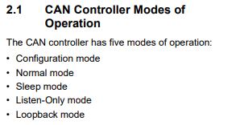
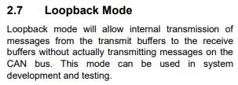
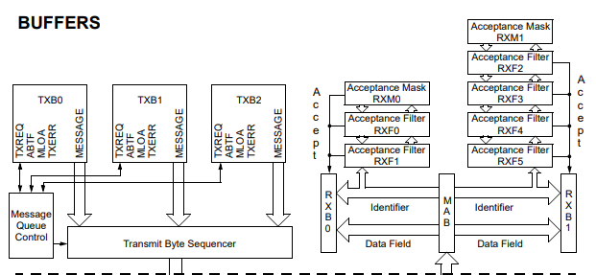
• 프로젝트 진행 상황(4주차) – SPI2CAN
1) LoopBack 예제 실행
TX 버퍼 x3
RX 버퍼 x2

Slide 40
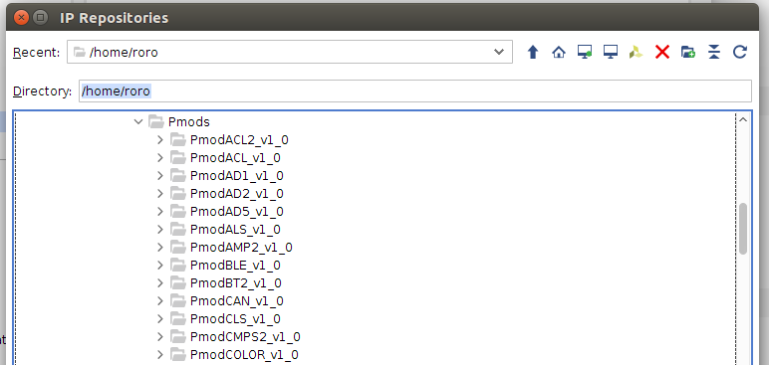
• 프로젝트 진행 상황(4주차) – SPI2CAN
1) LoopBack 예제 구현
- Pmod IP/interface를 사용하기 위해서는 ‘Digilent Vivado IP Library’ 추가해야 함.
https://reference.digilentinc.com/learn/programmable-logic/tutorials/pmod-ips/start
https://github.com/Digilent/vivado-library/releases?_ga=2.164760828.296189845.1555636548-932545207.1555636548
※ 다운 받은 파일 전체를 추가해야 IP / interface를 사용할 수 있음

Slide 41
• 프로젝트 진행 상황(4주차) – SPI2CAN
2) 다음 주 과제
SDK로 구현된 예제를 petalinux 버전으로 변환하기 위해
- PmodCAN 내부 IC mcp25625 SPI 프로토콜 분석
- 예제 SPI 함수 분석
- SPI 디바이스 드라이버 분석(선택)
- 리눅스 시스템 프로그래밍 복습
- User-App 작성

Slide 42
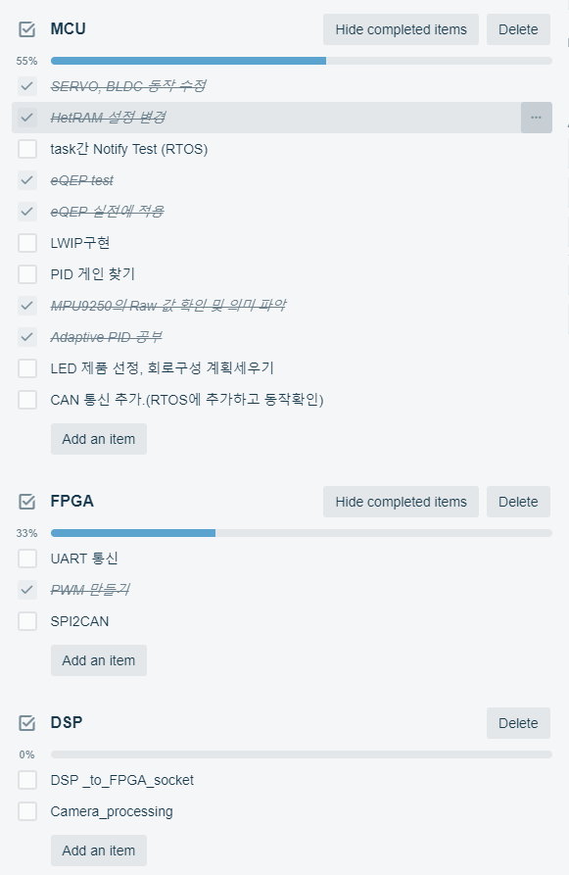
• 프로젝트 진행 상황(4주차)

